Slide 1
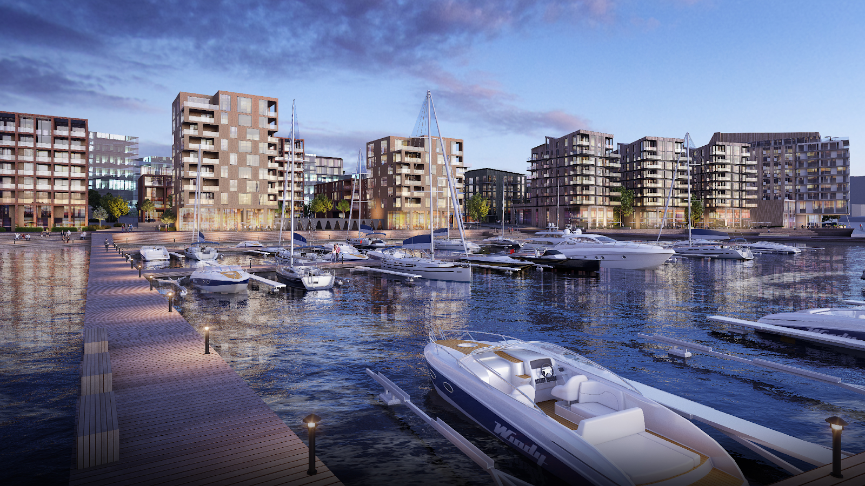


Slide 2
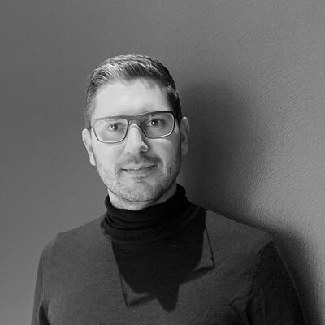
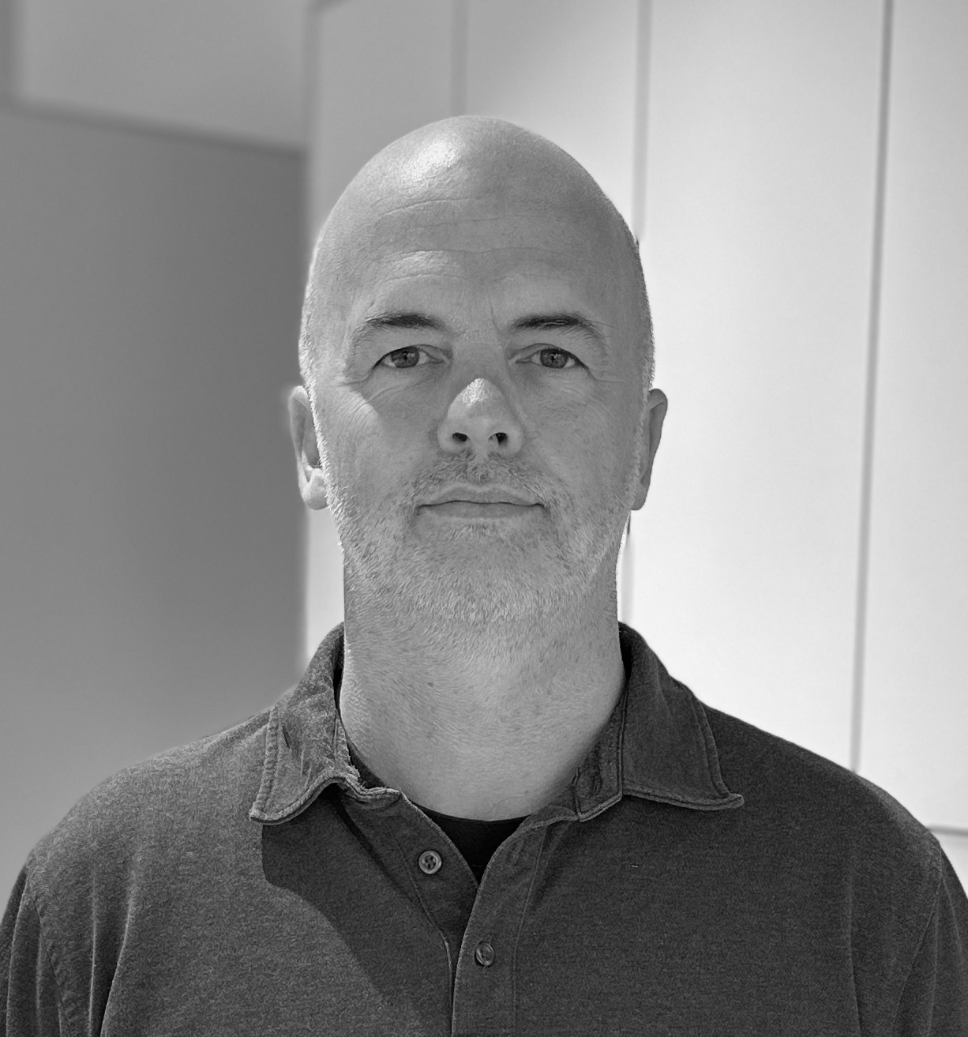
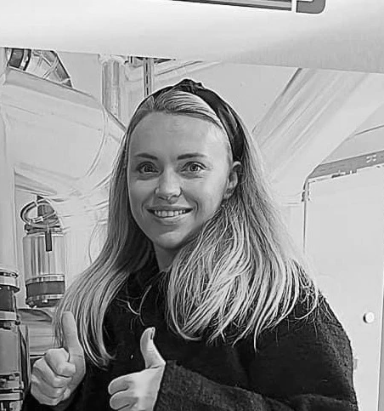

TEAMET
STIAN ARNESEN
VEGAR FLO
KRISTINA HÅGENSEN
STYRELEDER
DAGLIG LEDER
MARKEDSANSVARLIG

Slide 3
VÅR VISJON
Vi ønsker at alle skal trives
Skape liv og røre i havnen
Fremme Moss som by
Gjennomføre arrangementer
Sørge for at havnen er fremoverrettet og moderne
Samarbeid med aktører i Moss
Tenke ut av boksen å skape noe annerledes

Slide 4
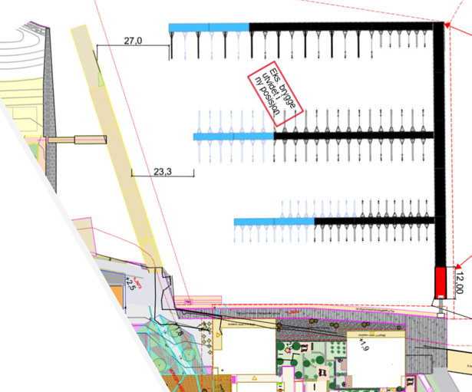

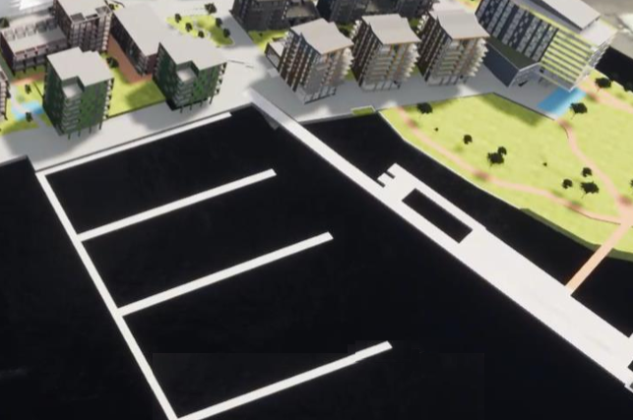
BRYGGEANLEGGET

Slide 5
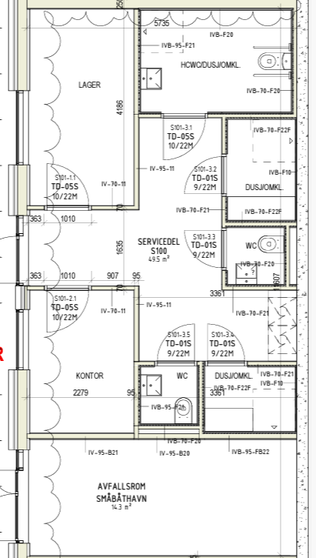
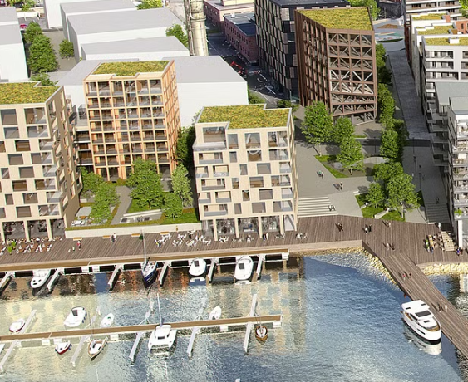
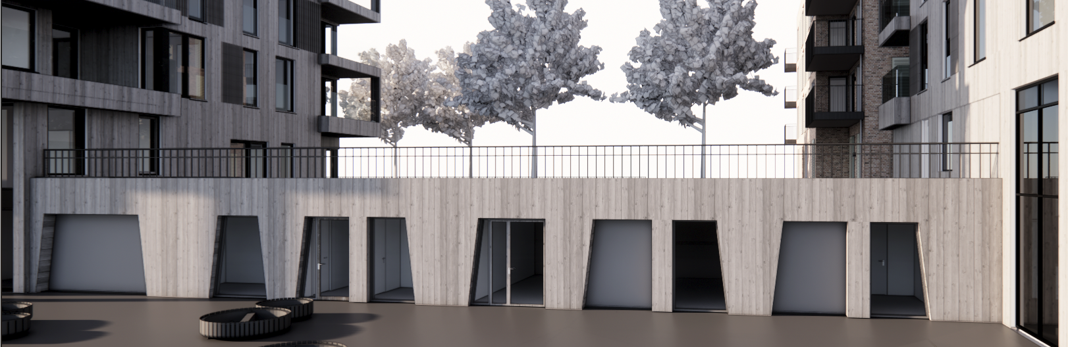
VÅR VISJON

Slide 6
SERVICEBYGG
Serviceområdet:
Kontor og resepsjon
Salg av propan og enkelte båtrelaterte artikler
Dusj/WC/Vaskerom
Traller med kodelås til bruk for de med faste plasser
WIFI i hele havnen
Kameraovervåkning
Avfallsrom
Kildesortering
Miljøstasjon med mottak av flytende væsker

Slide 7
PRISER FASTE PLASSER 2025
Båtplass pr. år:
3 m: 9 000,-
3,75 m: 12 500,-
4 m: 14 000,-
5 m: 19 000,-
Longside 18 m: 29 000,-
Tilgang servicebygg pr år:
Servicebygg: 500,-
Avfall: 80,- pr Breddemeter
Strøm: 80,- pr breddemeter 500,- pr longside plass
Faktureres uke 7 med 14 dagers forfall
Usikker brukstillatelse servicebygg. 25% rabatt etter juni

Slide 8

SYSTEMER
STYRINGSSYSTEM GJESTEHAVN
GoMarina er et etablert system
Benyttes av over 400 havner
Styrer tilgang til servicebygg, avfallshåndtering, vaskemaskiner, dusj.

Slide 9
PRISER GJESTEHAVN 2025
Priser pr døgn:
Inntil 30 fot: 260,-
31- 39 fot: 360,-
40-49 fot: 400,-
50-59 fot: 500,-
60 -80 fot: 600,-
Tilgang serviceanlegg, avfall og strøm/vann kl 12-12: 90,-
Dagfortøyning 4 timer: 200,-
Tilleggsavgift ved ikke betalt: 500+ordinær avgift

Slide 10
FÆRDERSEILASEN
Gjennomføres 13-15 juni
Avsluttes i Verket Havn
Arrangeres av KNS med Dra-Te-Moss som medarrangør
Forventet mellom 500 og 1000 båter
Avtalen ble inngått før vi kom på banen
Blir en del byggeaktivitet

